Slide 1
게임 제작 포트폴리오
이승준
TPS 좀비게임(3D)
지나가는 나무꾼이오!(2D)
퍼즐 방탈출(3D)
전선을 지켜라(2D)

Slide 2
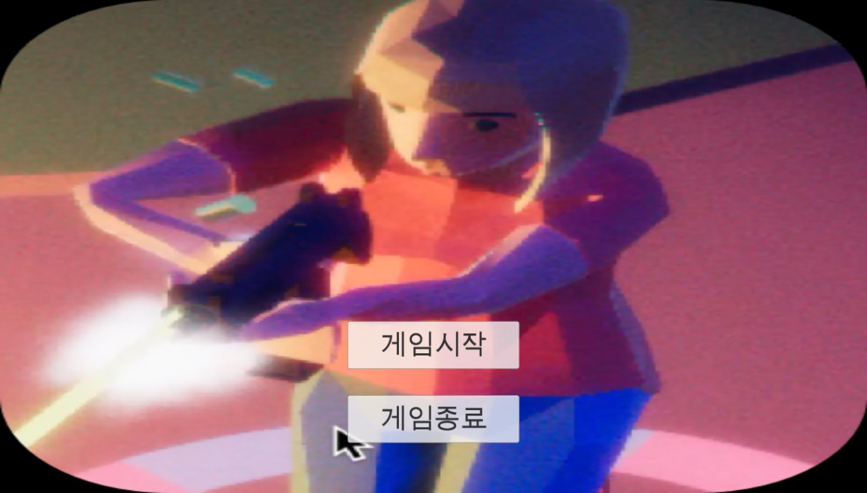
TPS 좀비게임(3D) - 개요
개발기간 : 2021/9-14~2022년1월14일(4개월)
개발도구 : 유니티 엔진
타겟 플랫폼 : PC
개요 : 게임의 전반적인 모티브를 바이오하자드6에서 가져왔습니다.
이 게임은 백신을 모으기 위해 가는 길에 보이는 좀비를 피하거나
처치하는 게임입니다.

Slide 3
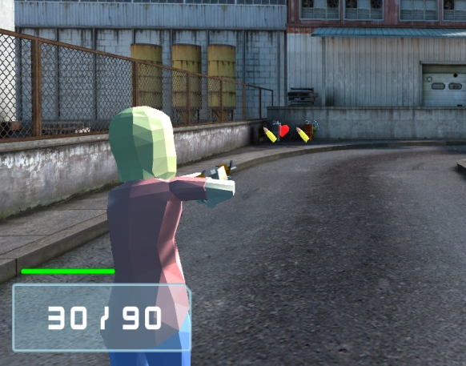
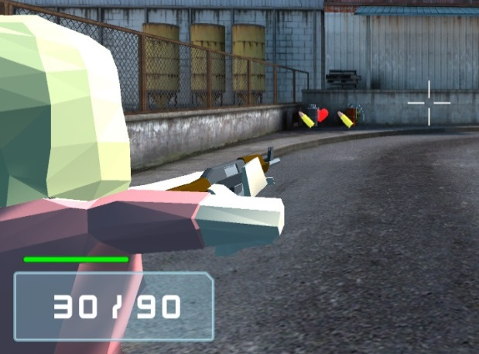
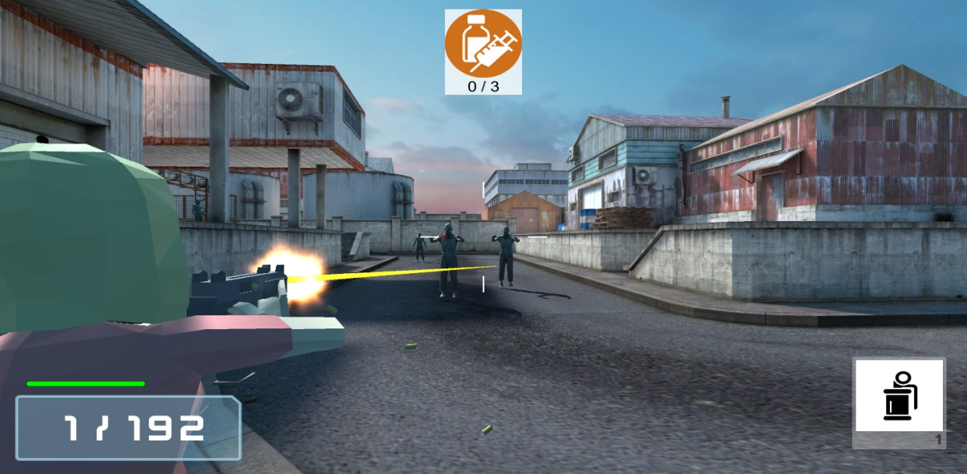
TPS 좀비게임(3D) - 사격조작
조준을 하면 조준선이 나타나며 사격이 가능한 상태가 됩니다.
총의 명중률에 따라 조준선의 범위가 정해집니다.
사격하게 되면 조준선 범위 안에서 Random.insideUnitCircle을
활용하여 랜덤으로 발사합니다.

Slide 4
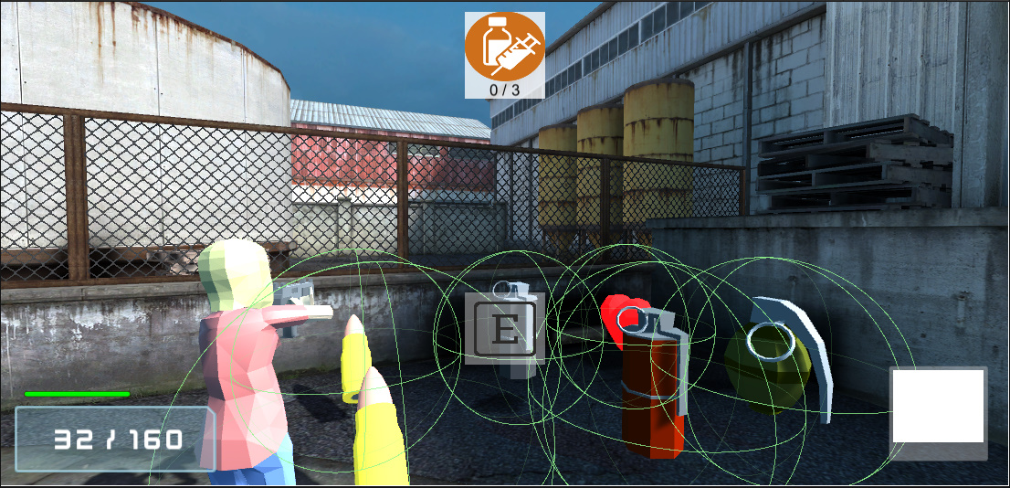
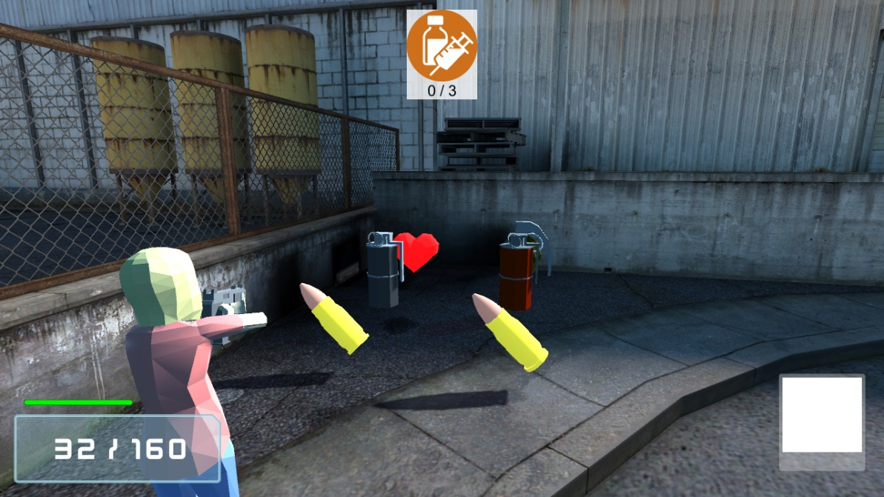
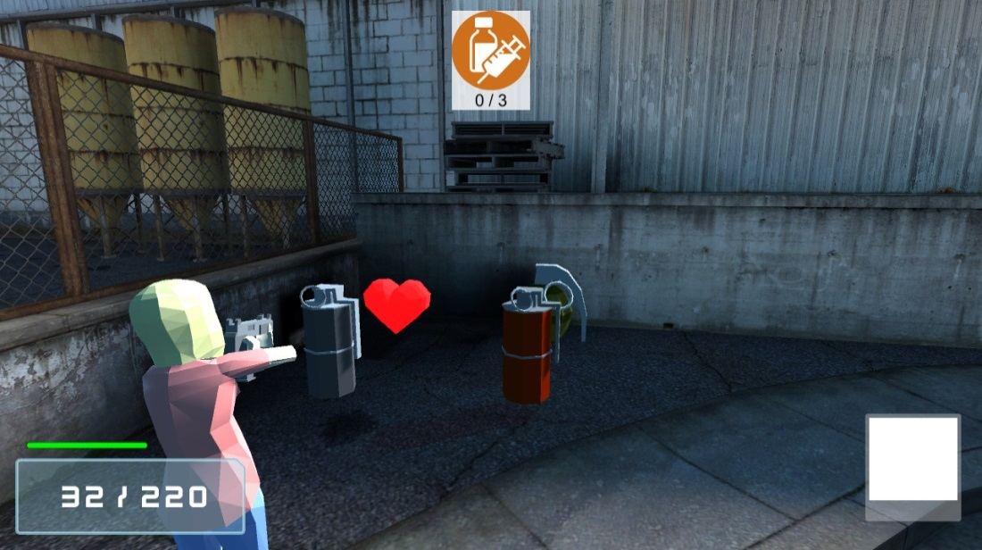
TPS 좀비게임(3D) - 아이템
아이템은 투척류와 비투척류 그리고 탄약으로 분류됩니다.
아이템의 상호작용 범위 내에 들어가게 되면 가이드UI를 띄워 아이템 습득 키(E키)를 알려줍니다.
탄약은 상호작용 시 그 자리에서 바로 탄약을 채웁니다.

Slide 5
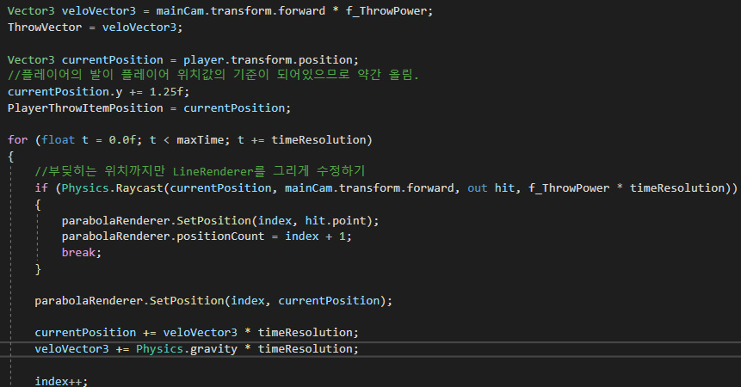
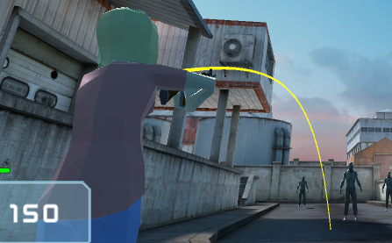
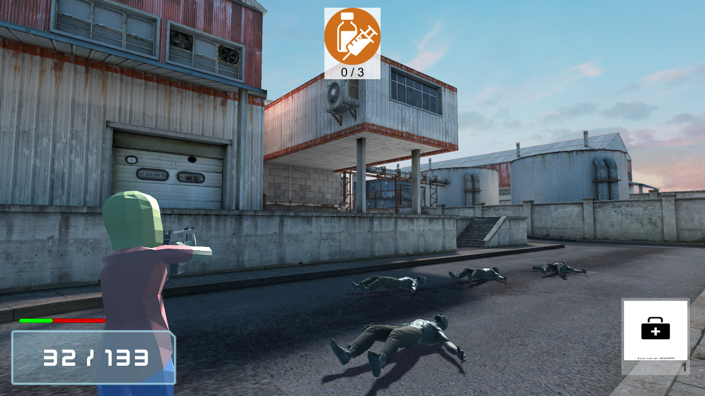
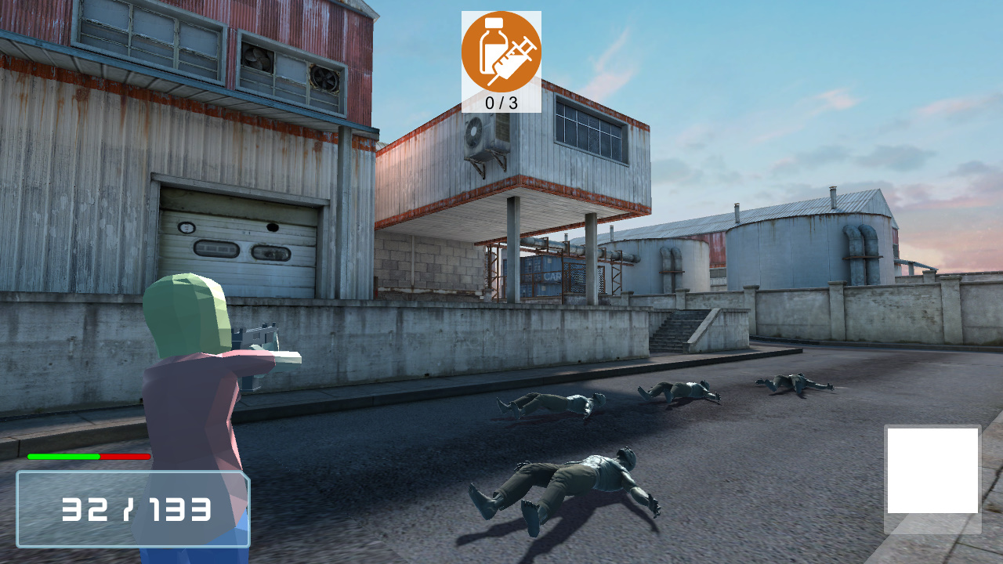
TPS 좀비게임(3D) – 아이템
투척과 비투척 아이템은 상호작용 시 인벤토리에 List로 저장됩니다.
투척류 아이템은 사용키(G키)를 누르고 있으면 LineRenderer를 사용하여 유저가 던진 아이템이 어디에 도달할지 대략적인 위치를 알려줍니다.
손에서 아이템 사용키(G키) 떼면LineRenderer가 그려준 궤적을 따라 아이템을 던집니다.
비투척류 아이템은 사용키(G키)를 눌러 즉시 사용합니다.

Slide 6
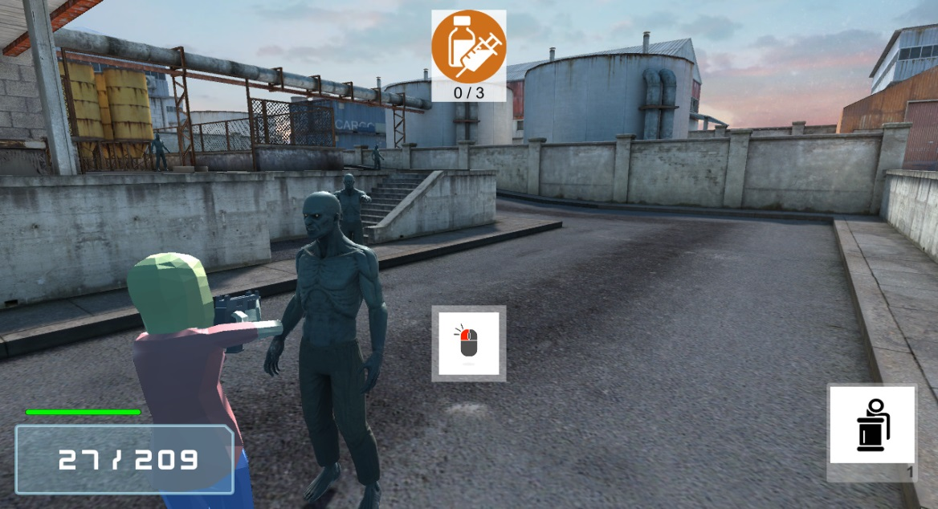
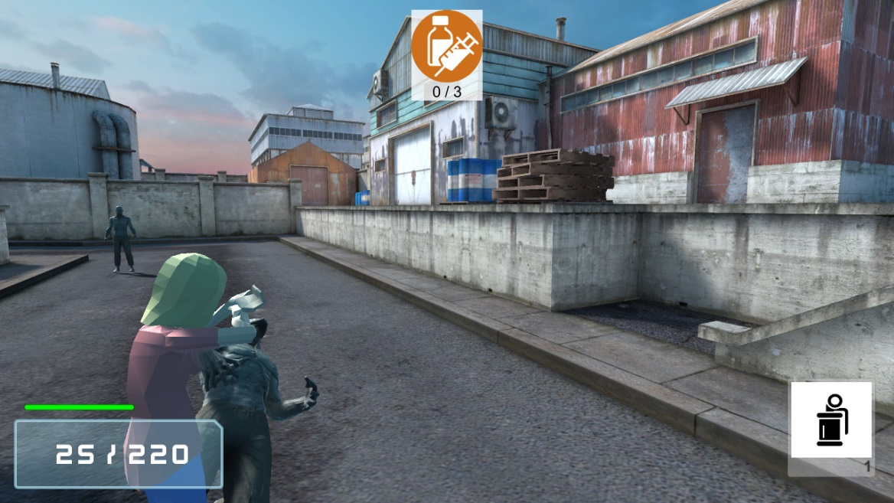
TPS 좀비게임(3D) - 처형
좀비는 일정이상의 데미지가 누적되면 제압상태가 됩니다.
제압상태가 되면 움직이지도 공격하지도 못하는 상태가 됩니다.
제압상태의 좀비는 처형이 가능한 상태가 되어 다가가면 가이드UI를 띄워줍니다.
처형할 경우 좀비는 즉사하고, 유저는 처형을 하는 동안 무적상태가 됩니다.

Slide 7
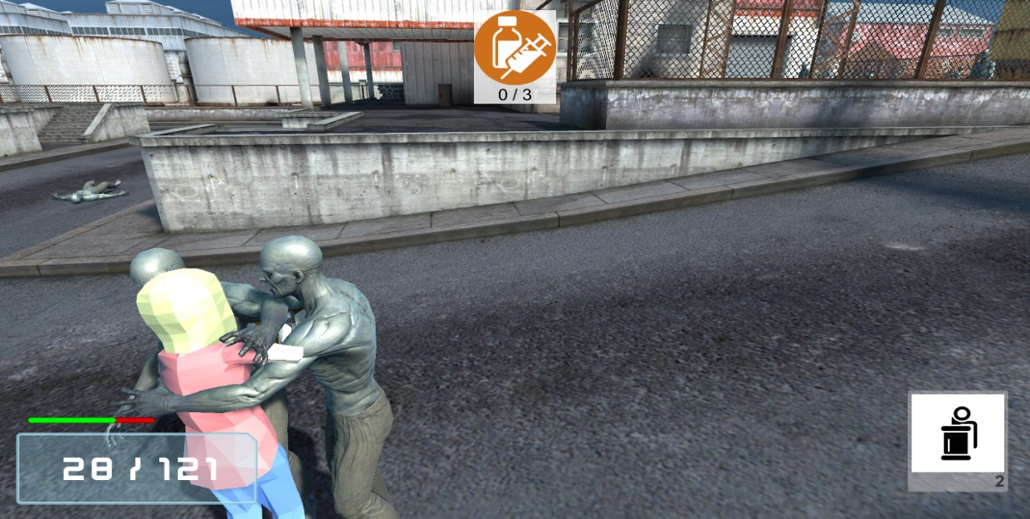
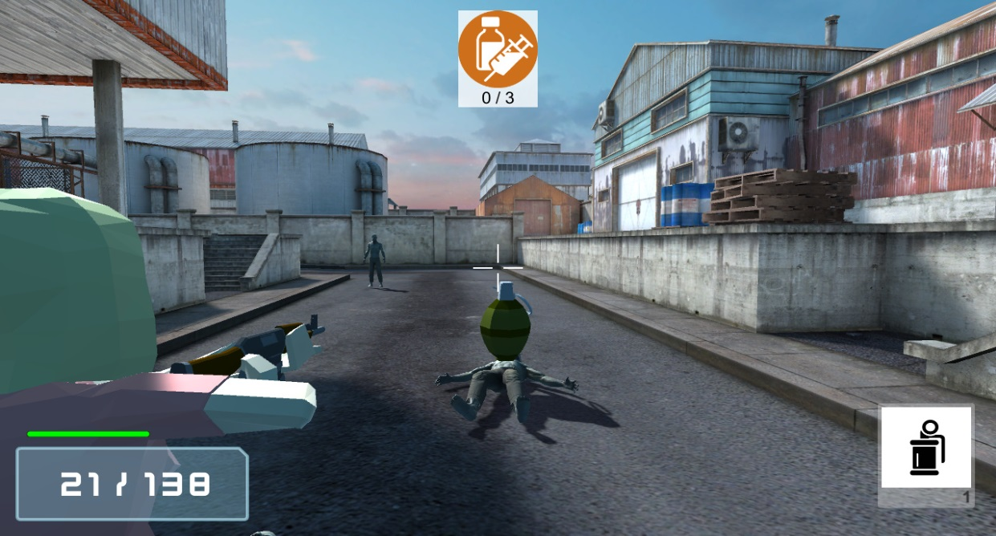
TPS 좀비게임(3D) - 적
좀비는 각각 일정 반경의 범위를 가집니다.
해당 범위 안에 유저가 들어오면 NavMeshAgent를 사용해 유저를 추적합니다.
유저가 가까워지면 좀비는 애니메이션 이벤트함수를 사용해 공격 충돌판정을 활성화하여 유저를 공격합니다.
좀비가 사망하면 일정확률로 아이템을 드랍합니다.

Slide 8
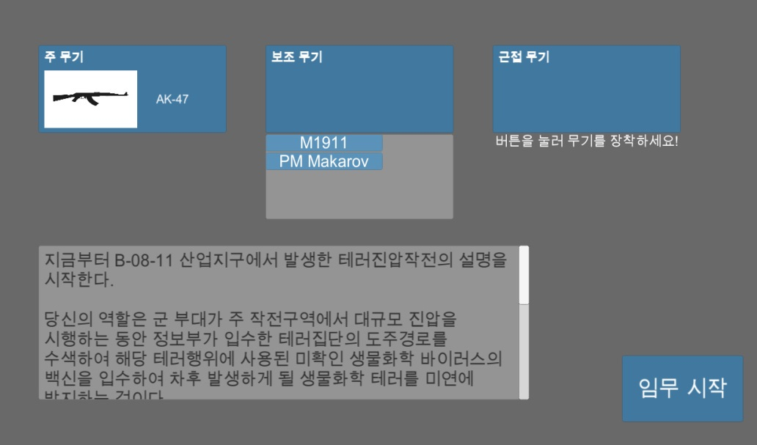
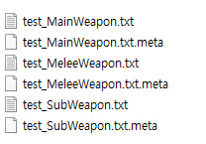
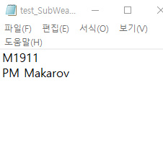
TPS 좀비게임(3D) - 정비화면
정비화면에서 주인공이 사용할 무기를 선택할 수 있습니다.
무기는 txt파일에 이름리스트를 줄바꿈으로 구분하여 나열하고, 게임을 실행했을 때 txt파일을 불러와 무기메뉴를 구축합니다.
여기서 선택한 무기는 GameManager에 저장되어 게임씬에 전달됩니다.
임무시작버튼을 누르면 게임 씬을 불러오게 됩니다.
게임의 UI는 모두 UGUI를 사용해 제작하였습니다.

Slide 9
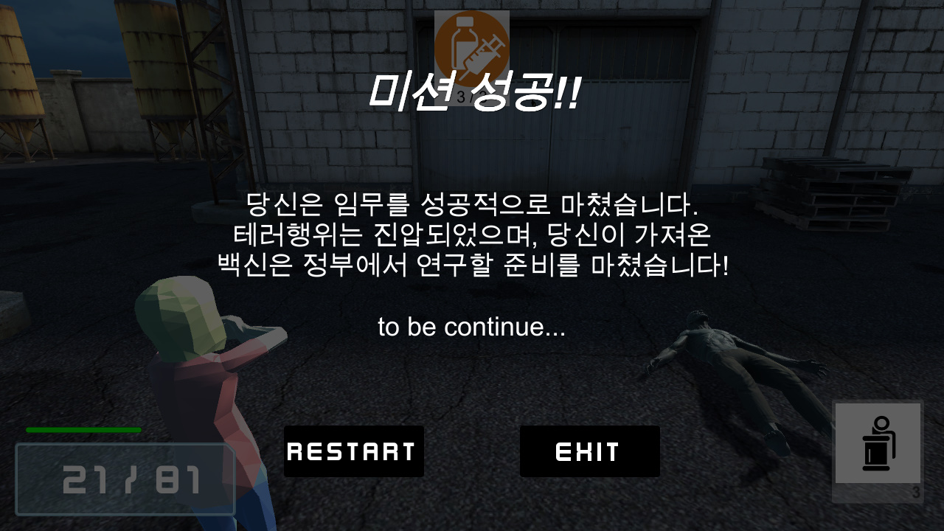

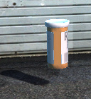
TPS 좀비게임(3D) - 클리어
게임은 맵의 고정된 위치에서 백신을 3개를 모두 모으면 클리어합니다.
클리어 이후 유저는 재시작 버튼을 눌러 정비화면으로 돌아가 다른 무기로 게임을 재도전할 수도 있습니다.
클리어 이후 유저는 나가기 버튼을 눌러 타이틀 화면으로 돌아갈 수도 있습니다.

Slide 10
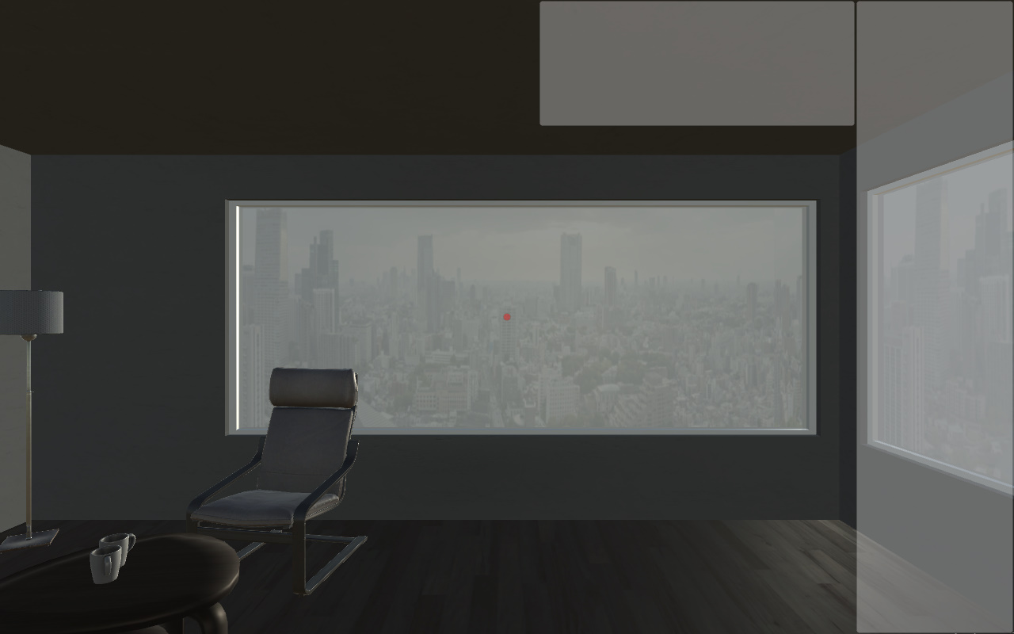
퍼즐 방탈출게임(3D) - 개요
개발기간 : 2022년 1월 17일 ~ 2022년 9월 5일(8개월)
개발도구 : 유니티 엔진
타겟 플랫폼 : PC
개요 : 이 게임은 열쇠 혹은 다음 방으로 가기 위한 힌트를 얻어 탈출하는 것만이 목적인 심플한 구성의 게임입니다. 다양한 방탈출 게임에서 힌트를 얻어 제작하였습니다. 다만, 시점과 상호작용 시스템은 더 롱 다크의 것을 채용하여 제작하였습니다.

Slide 11
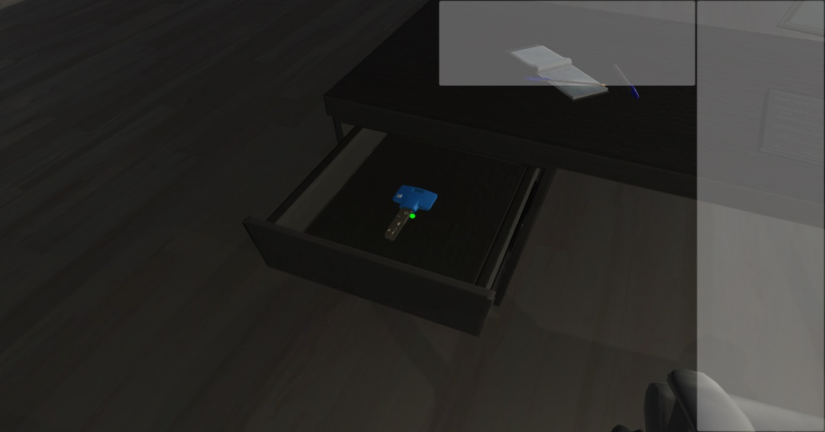

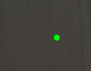
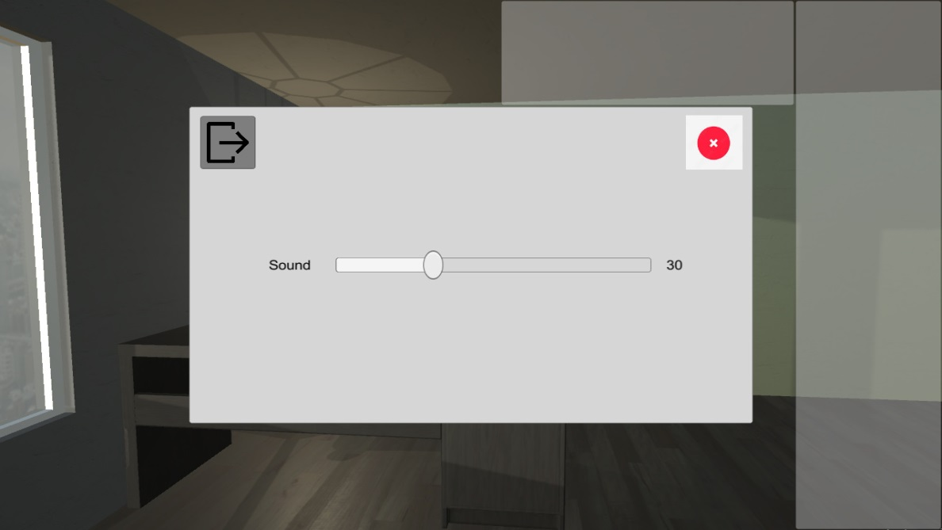
퍼즐 방탈출게임(3D) - 기본조작
플레이어는 상호작용UI를 통해 단서를 탐색합니다.
상호작용UI는 화면 중앙에서 선을 발사하여 해당하는 Layer를 가진 오브젝트인지 판별하는 UI입니다.
만약 상호작용이 가능하면 초록색으로, 불가능하다면 불투명한 붉은색이 됩니다.
상호작용 UI가 초록색일 때, 상호작용 키(마우스 좌클릭)를 눌러 상호작용합니다.
ESC버튼을 누르면 옵션창을 열 수 있으며, 볼륨을 조절하거나, 시작화면으로 돌아갈 수 있습니다.

Slide 12
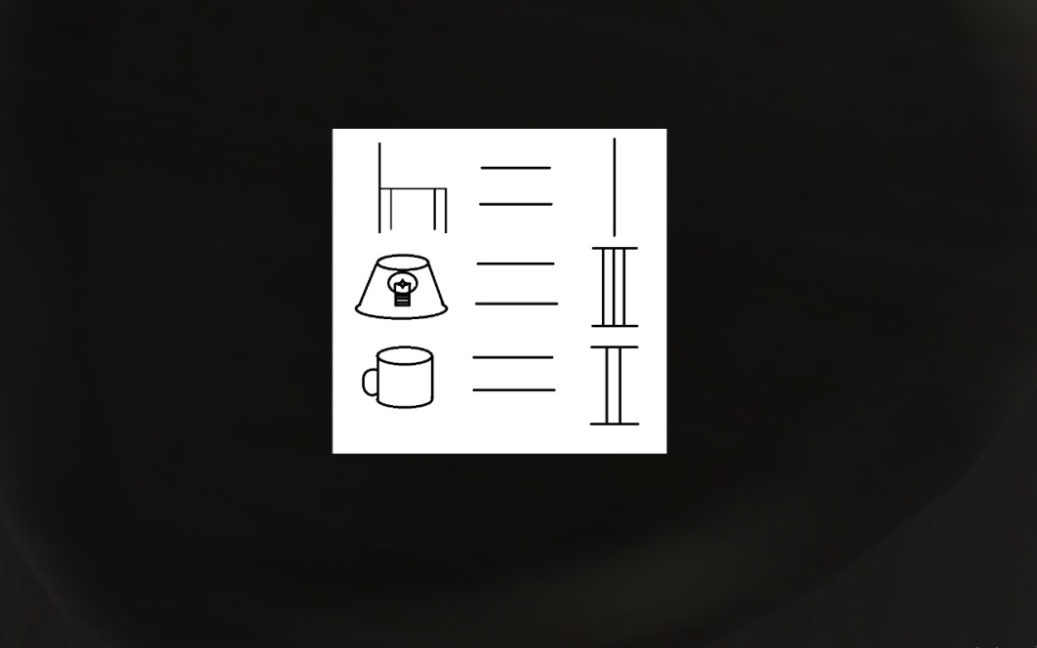
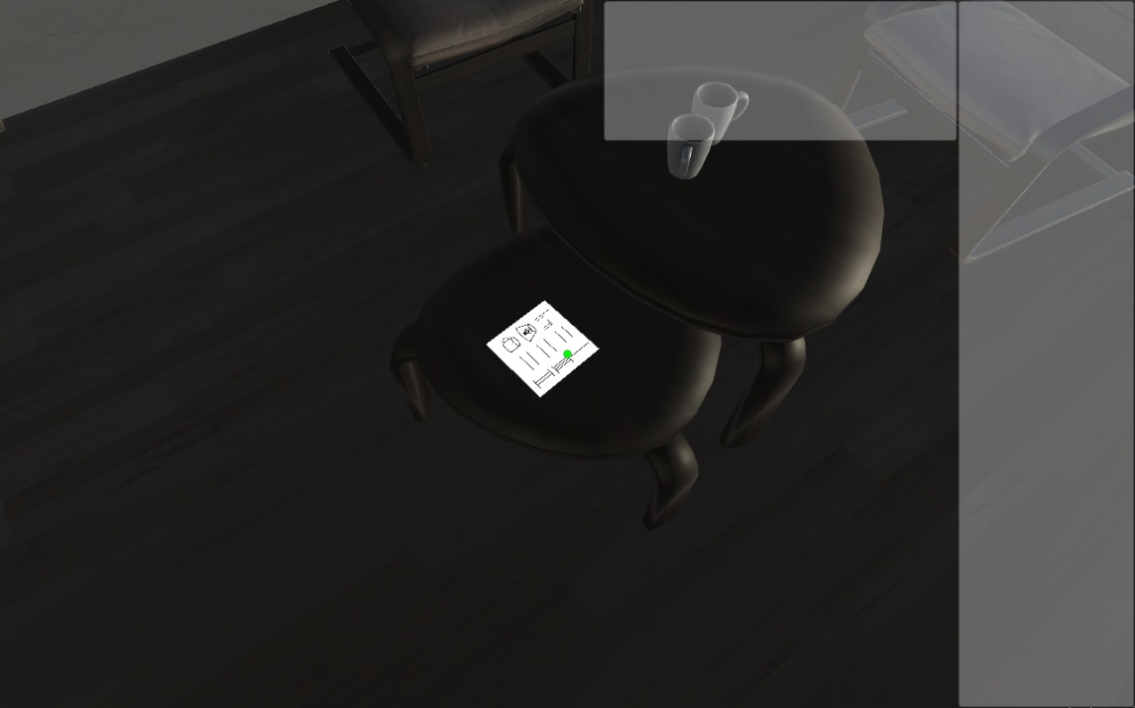
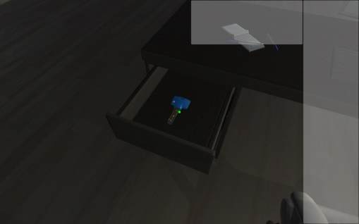
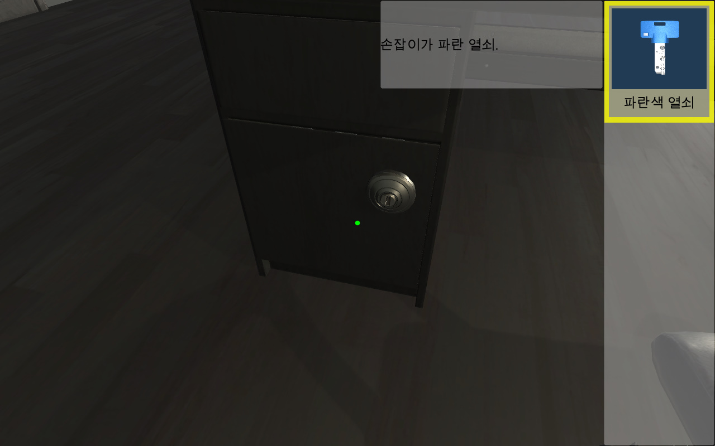
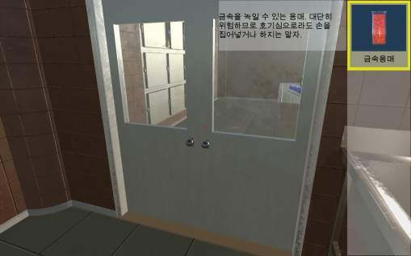
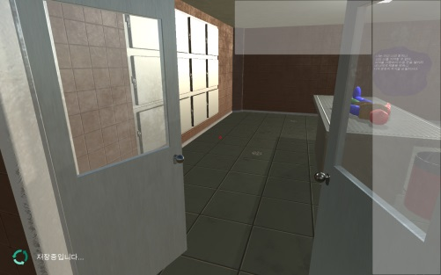
퍼즐 방탈출게임(3D) - 상호작용
상호작용은 상속과 event의 기능을 최대한 활용하였습니다.
상호작용하면 잘 보이지 않는 힌트를 확대해서 보여주거나, 아이템으로 인벤토리에 들어오거나, 문을 열 수 있습니다.
인벤토리에서 요구하는 아이템을 선택해야 상호작용이 되는 조건을 걸 수도 있습니다.

Slide 13
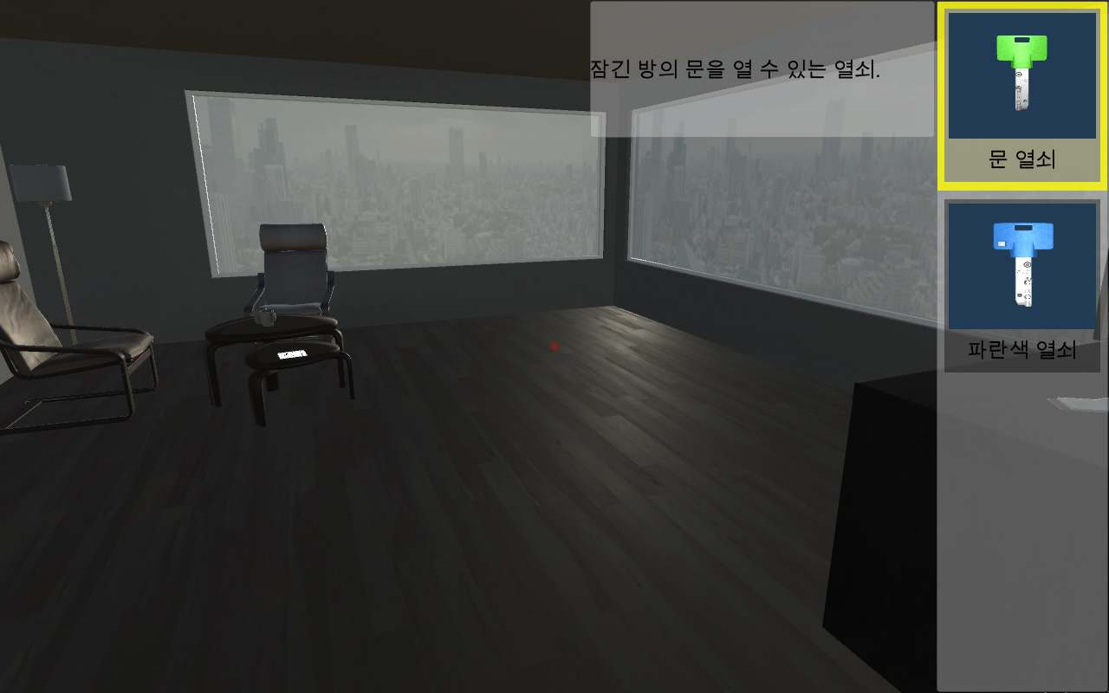
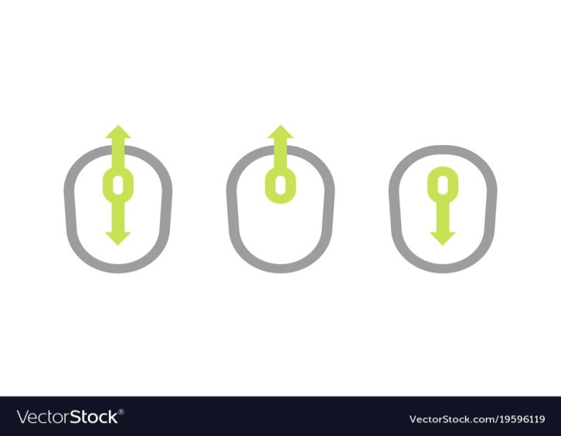
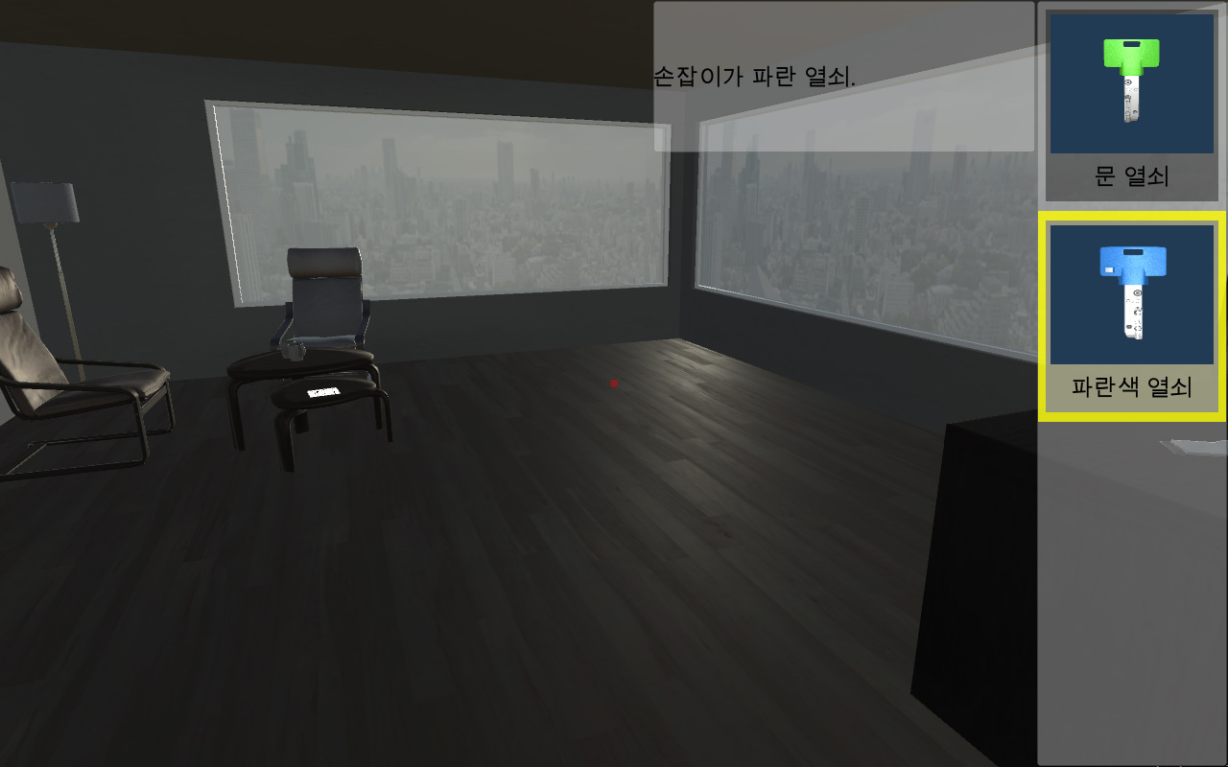

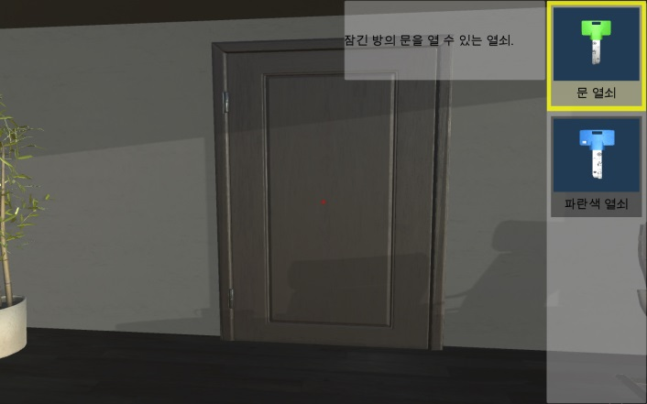
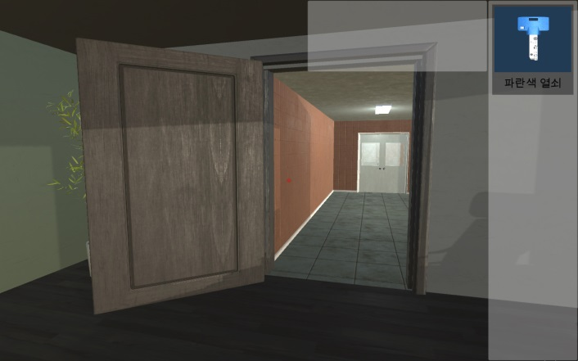
퍼즐 방탈출게임(3D) - 인벤토리
상호작용한 아이템은 인벤토리에 List로 저장됩니다.
플레이어는 인벤토리에서 휠을 사용해 접근할 수 있습니다.
휠을 위로 굴리면 선택한 아이템 기준에서 상단의 아이템을 선택하실 수 있으며, 아래로 굴리면 기준에서 하단의 아이템을 선택할 수 있습니다.
아이템을 요구하는 상호작용이 있을 때 해당하는 아이템을 선택하고 상호작용하면 아이템을 사용하게 됩니다.

Slide 14
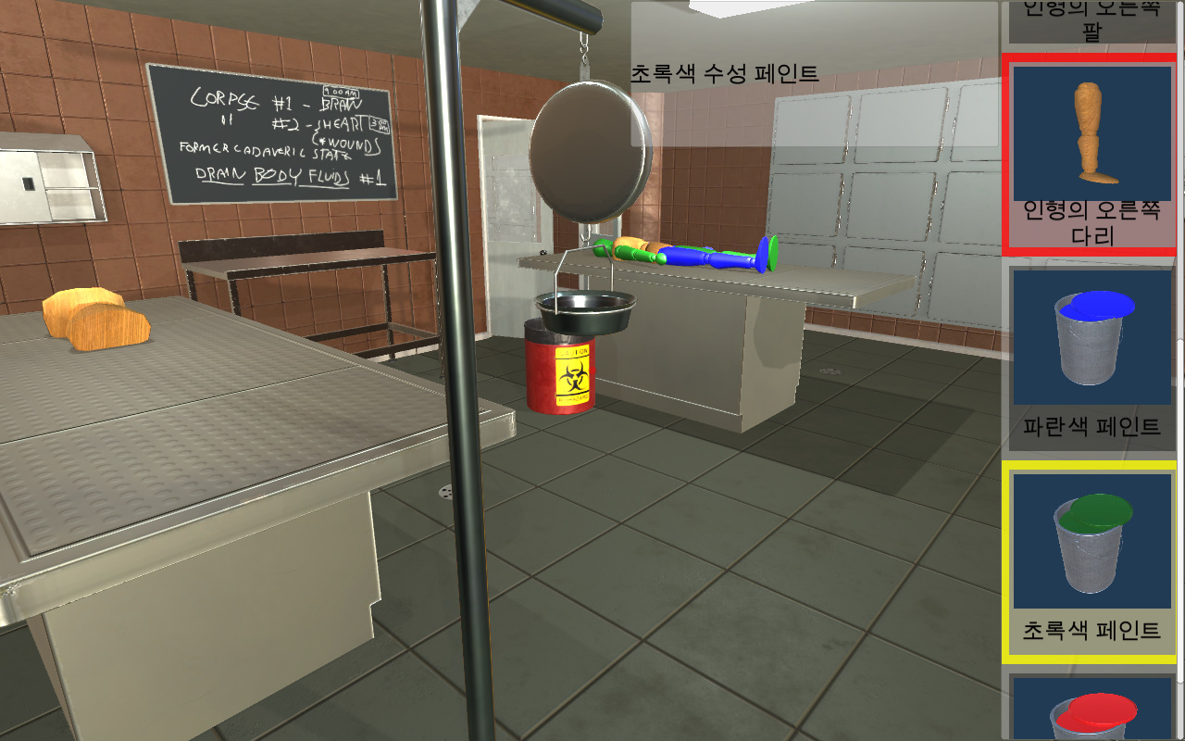
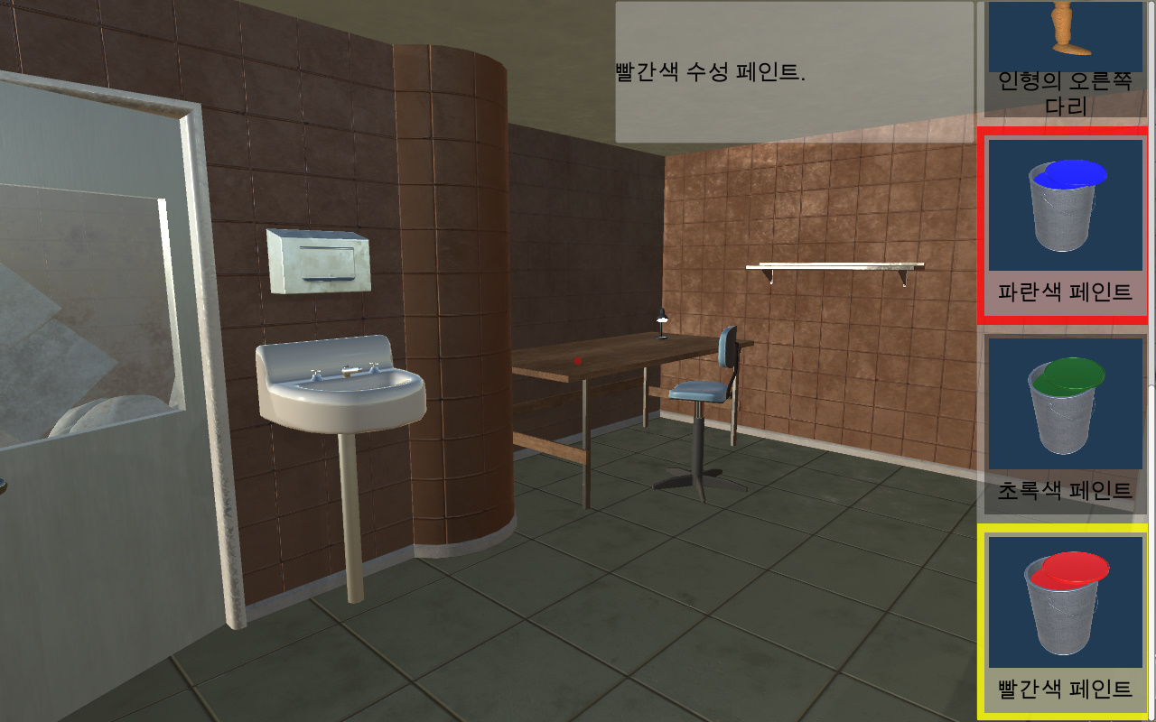
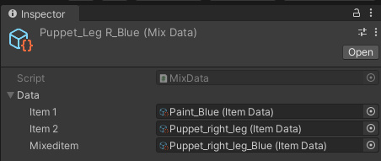
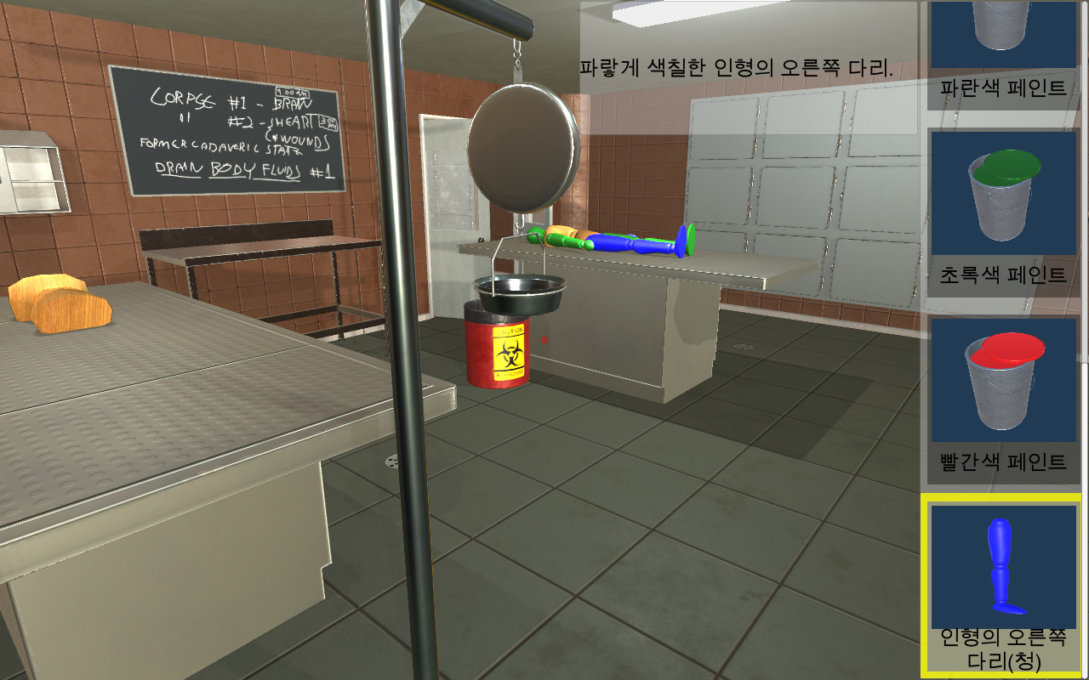
퍼즐 방탈출게임(3D) - 조합
인벤토리에 있는 아이템을 2개 선택하여 조합을 할 수 있습니다.
선택한 아이템을 조합 키(마우스 우클릭)를 눌러 정한 뒤, 다른 아이템을 선택하여 조합 키를 누르면 조합된 아이템이 생성됩니다.
조합의 제작법은 ScriptableObject를 사용해 인벤토리에 저장하고 조합합니다.

Slide 15
퍼즐 방탈출게임(3D) - 미니게임
플레이어는 인벤토리에서 휠을 사용해 접근할 수 있습니다.
휠을 위로 굴리면 선택한 아이템 기준에서 상단의 아이템을 선택하실 수 있으며, 아래로 굴리면 기준에서 하단의 아이템을 선택할 수 있습니다.
아이템을 요구하는 상호작용이 있을 때 해당하는 아이템을 선택하고 상호작용하면 아이템을 사용하게 됩니다.

Slide 16
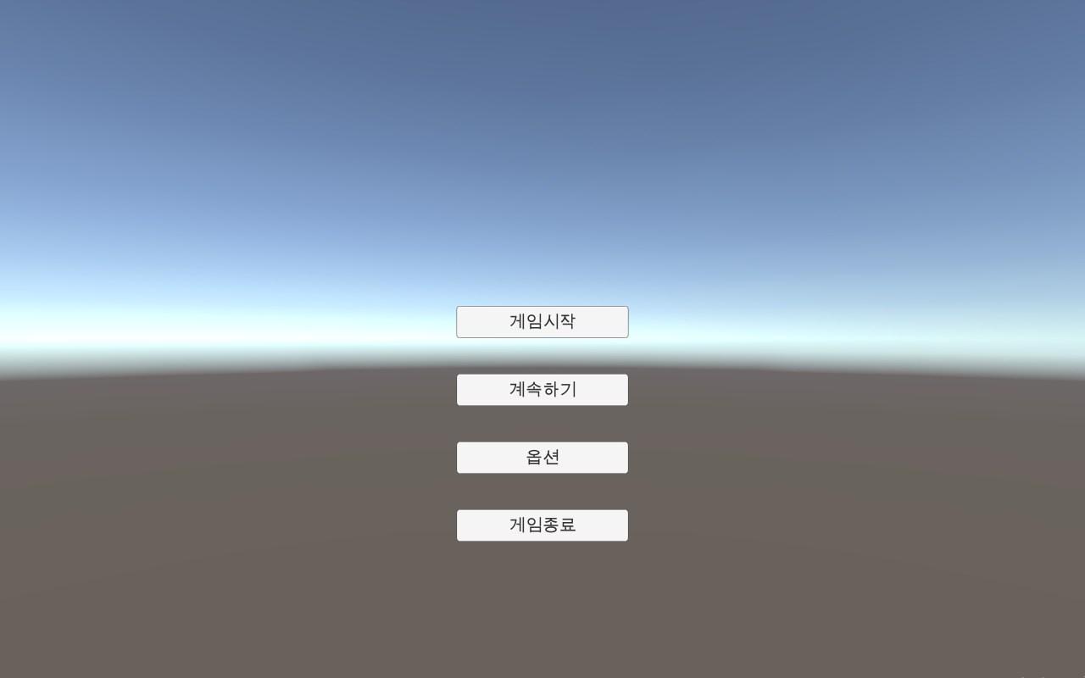
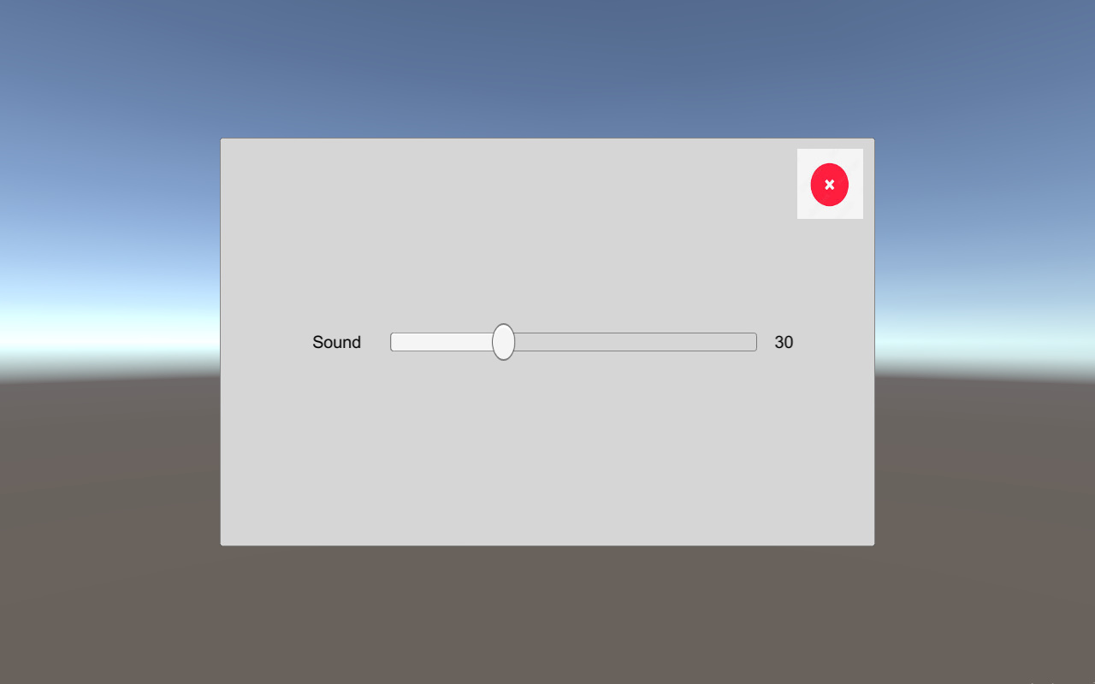
퍼즐 방탈출게임(3D) - 시작화면
게임의 모든 UI는 UGUI를 사용해 제작하였습니다.
시작화면에선 게임의 처음부터 시작할지 하던 곳부터 이어서 할지 옵션을 수정할지 정할 수 있습니다.
옵션에서는 사운드의 볼륨을 수정할 수 있고 게임을 재실행했을 때에도 유지된 볼륨으로 사운드를 출력합니다.
계속하기를 누르면 JSON을 사용한 저장파일을 불러옵니다. 만약 JSON파일이 없으면 자동으로 게임을 새로 시작합니다.

Slide 17
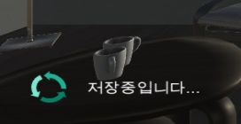
퍼즐 방탈출게임(3D) - 게임화면
게임이 처음 시작되면 세이브파일을 작성합니다.
이후에도 게임이 분기점을 지날 때마다 자동저장되어 현재 진행상황을 기록합니다.
ESC버튼을 누르면 옵션창을 열 수 있으며, 시작화면에서 볼 수 있는 옵션창과 달리 시작화면 씬으로 돌아가는 버튼이 생성됩니다.

